Slide 1




CHÀO MỪNG CÁC CON ĐẾN VỚI TIẾT TOÁN

Slide 2

BÀI 62: PHÉP TRỪ (CÓ NHỚ) TRONG PHẠM VI 1000
(TIẾT 4)

Slide 3

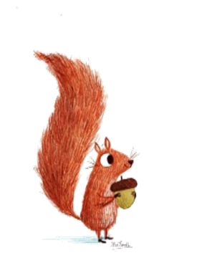
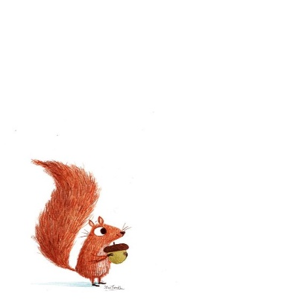
YÊU CẦU CẦN ĐẠT
1. Ôn tập, củng cố kiến thức về phép trừ (có nhớ) trong phạm vi 1000
2. Ôn tập về so sánh số và đơn vị đo độ dài mét

Slide 4


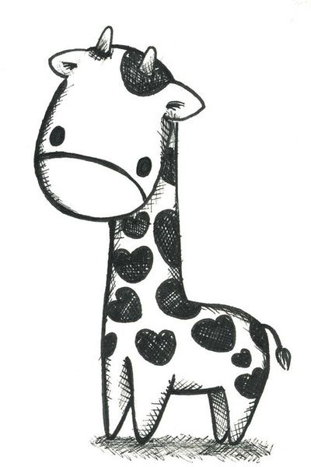
LUYỆN TẬP

Slide 5
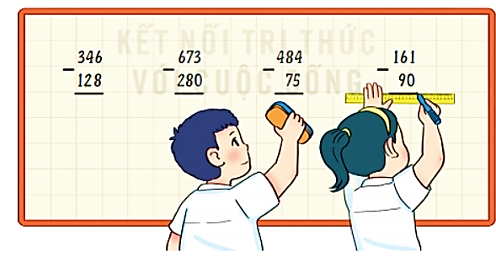
1
Trong bức tranh, Việt vô ý xoá mất kết quả của các phép tính. Hãy giúp Mai tìm lại kết quả của các phép tính trên bảng.

Slide 6

1
Bài 1:
346
673
484
161
–
–
–
–
128
280
75
90
218
393
409
71

Slide 7
2
Tìm chữ số thích hợp.
5 5 2
2 0 8
7 2 9
1 6 1
6 2 6
3 1 9
7 5 4
5 6 3
–
–
–
–
?
?
?
?
3 4 4
5 6 8
3 0 7
1 9 1
?
?
?
?

Slide 8
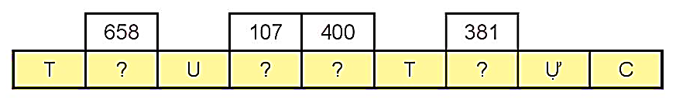
3
Kết quả của mỗi phép tính tương ứng với một chữ cái sau:
521 – 140 | 145 – 38 | 1 000 – 600 | 231+ 427
H
= 381
N
= 107
G
= 400
R
= 658
Tính kết quả của mỗi phép tính rồi tìm chữ cái tương ứng với kết quả đó để giải ô chữ trong bảng sau:
R
N
G
H
TRUNG THỰC

Slide 9
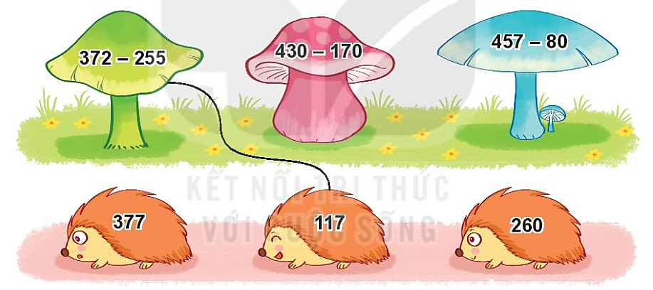
4
Tìm cây nấm cho mỗi bạn nhím.
1
3

Slide 10

5
Biết độ cao của một số núi ở Việt Nam như sau:
Tên núi | Độ cao
Núi Bà Đen (Tây Ninh) | 986 m
Núi Cấm (An Giang) | 705 m
Núi Ngự Bình (Thừa Thiên – Huế) | 107 m
Núi Sơn Trà (Đà Nẵng) | 696 m
a) Trong các núi đó, núi nào cao nhất, núi nào thấp nhất?
b) Núi Bà Đen cao hơn núi Cấm bao nhiêu mét?
c) Núi Ngự Bình thấp hơn núi Sơn Trà bao nhiều mét?

Slide 11
5
Biết độ cao của một số núi ở Việt Nam như sau:
Tên núi | Độ cao
Núi Bà Đen (Tây Ninh) | 986 m
Núi Cấm (An Giang) | 705 m
Núi Ngự Bình (Thừa Thiên –Huế) | 107 m
Núi Sơn Trà (Đà Nẵng) | 696 m
a) Trong các núi đó, núi nào cao nhất, núi nào thấp nhất?
Núi cao nhất là: núi Bà Đen.
Núi thấp nhất là: núi Ngự Bình.

Slide 12

5
Biết độ cao của một số núi ở Việt Nam như sau:
Tên núi | Độ cao
Núi Bà Đen (Tây Ninh) | 986 m
Núi Cấm (An Giang) | 705 m
Núi Ngự Bình (Thừa Thiên –Huế) | 107 m
Núi Sơn Trà (Đà Nẵng) | 696 m
Bài 5:
b) Núi Bà Đen cao hơn núi Cấm số
mét là:
986 – 705 = 281 (m)
Đáp số: 281 m
c) Núi Ngự Bình thấp hơn núi Sơn
Trà số mét là:
696 – 107 = 589 (m)
Đáp số: 589 m

Slide 13
Vận dụng, trải nghiệm
Hôm nay con được học bài gì?
Xem trước bài sau:
Bài 63 – Tiết 1: Luyện tập chung

Slide 14
HẸN GẶP LẠI!

